Slide 1
協定概要資料
滋賀県と楽天株式会社との包括的連携協定
2020年11月26日
滋賀県×楽天株式会社

Slide 2
1.協定名
包括的連携協定締結の概要
滋賀県と楽天株式会社との包括的連携協定
2.協定項目（6項目）
（１）県産品の持続可能な消費の促進に関する事項
（２）データ利活用を通じた地域活性化に関する事項
（３）次世代教育や子育てに関する事項
（４）観光振興に関する事項
（５）県内事業者のEC化促進に関する事項
（６）その他滋賀県内の活性化に関する事項

Slide 3
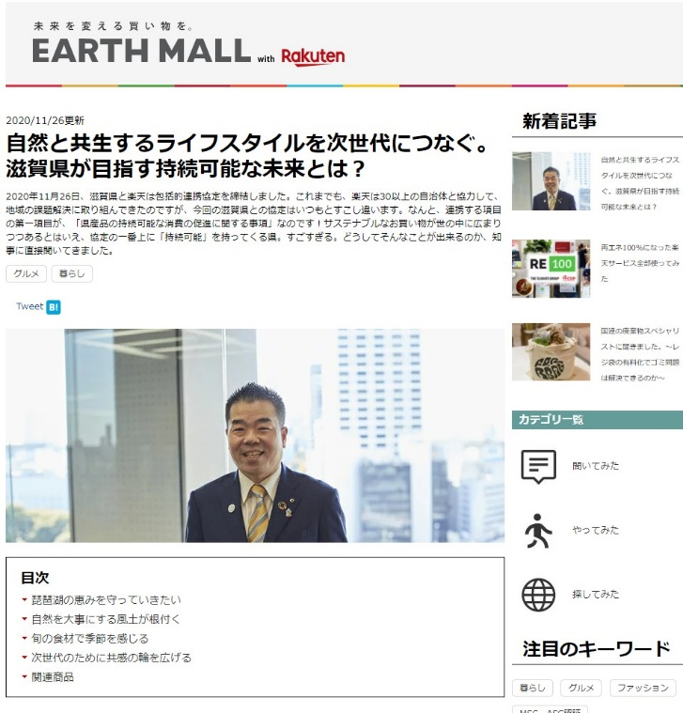
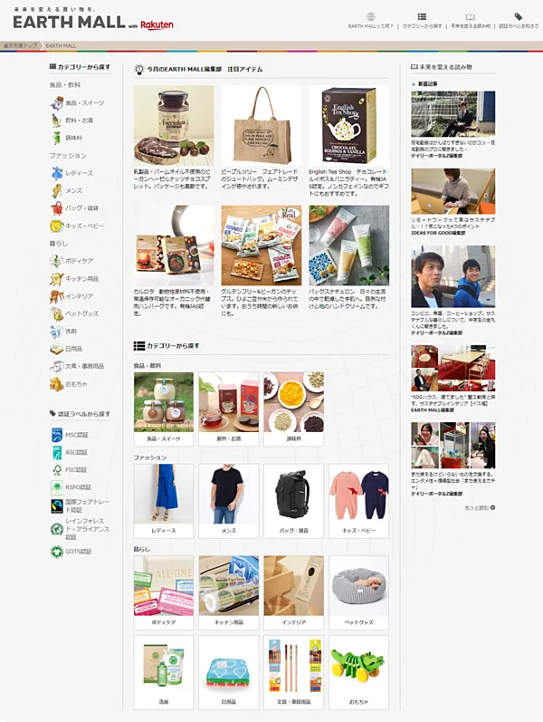
01
県産品の持続可能な消費の促進に関する事項
（１）県内産品のサステナブルな
消費をPR
（２）県内事業者(楽天店舗)の
SDGsの認知向上・取組支援
※EARTH MALL with Rakuten ページのスクリーンショット
EARTH MALL with Rakuten 内に三日月大造知事のインタビュー掲載
EARTH MALL with Rakutenのコンセプトを活かした、滋賀県産品の紹介ページを開設
県内の市場店舗に対し、SDGs取組セミナー(仮)を実施
Notes:
詳細は野原さんよりしていただくが、、、
（１）ビックデータ
・約1億人の楽天会員の購買データ等のビックデータを活用し、趣味･嗜好等の消費者特性に応じた観光プロモーション戦略の立案･実施及び実施結果を踏まえた戦略の再構築（PDCAサイクルによる効果検証）。
・楽天トラベルページでの鳥取県観光特集ページの企画実施。
（WEBを活用した県内空港等利用促進プロモーション（県特集サイトでの観光情報発信、クーポン券発行による航空券と県内宿泊施設のパッケージ商品への誘導等））
（２）
・楽天トラベル宿泊クーポンの返礼品登録による県内宿泊客と鳥取ファンの増
（楽天トラベル宿泊クーポンをふるさと納税返礼品として追加。（寄付者の楽天会員IDに宿泊クーポンを付与し、鳥取県内の宿泊施設で宿泊してもらう））
・返礼品を魅力的に発信し、鳥取のファンと納税者を増やすための楽天ふるさと納税の鳥取県WEBサイトをリニューアルする（TOPページや人気の高い返礼品ページの紹介文・画像の改善）。
・返礼品事業者等を対象とした返礼品の魅力をより効果的に伝える（商品の写真の撮り方、キャッチコピー作成等）ためのセミナーの開催。

Slide 4
02
データ利活用を通じた地域活性化に関する事項
（１）楽天の蓄積するデータを活用した県民の「声なき声」の見える化
※楽天が蓄積してきた、消費行動分析データや趣味趣向に関するデータを活用
可視化による県政の実現
県庁内で楽天の分析データ活用法に関する講習を検討

Slide 5
03
次世代教育や子育てに関する事項
(１) 「楽天ママ割」を活用し、滋賀県の提唱する
「すまいる・あくしょん」の取り組みに則り、応援・協力
啓発活動の実施
子供向けスポーツ教室
新型コロナウイルスを大人が子どもに
うつさないように、感染予防の啓発を念頭に事業を実施する
サッカー教室をオンラインもしくオフラインで開催実施を検討中
協力企業との
調乳など育児相談ウェビナー
楽天出店ショップ主催
オンラインサマースクール
コロナ禍で育児相談をできる機会が減っている現状をサポートすべくオンラインセミナーを実施予定
商品・商材を取り扱うプロであるショップを講師に楽しく学べる
サマースクールの実施を検討中
楽天アセットを活用したオンライン教育支援
楽天が持つ様々なコンテンツをオンラインで気軽に楽しく学べて為になるセミナーを実施を検討中
オンラインクーポンサポート
オンラインクーポンによる、滋賀で生まれる子どもたちのサポートを実施を検討中
「楽天ママ割」とは：出産予定日または子どもの誕生日を登録すると、楽天グループで使える割引クーポンなど
さまざまな特典が受けられる、妊娠中や子育て中のママ・パパを対象とした無料プログラム。

Slide 6
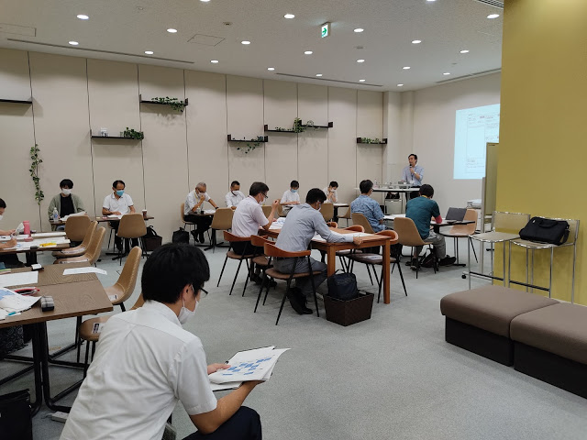
04
観光振興に関する事項
05
県内事業者のEC化促進に関する事項
（１）持続可能な観光の推進
（１）中小企業に対するECセミナー
県内の事業者のEC化促進のため
ECセミナーを開催予定(2021年３月上旬)
（２）ワーケーションの推進
06
その他滋賀県内の活性化に関する事項
（１）滋賀県内のSDGs取組推進
『アイデアと思いをみんなでカタチに！
SDGsプロジェクト創出ワークショップ』
(第３回2021年２月14日)に楽天社員が
オブザーバーとして参加予定
今後のパートナーシップ拡大を検討
Notes:
『アイデアと思いをみんなでカタチに！SDGsプロジェクト創出ワークショップ』を開催します（参加者募集）
https://www.pref.shiga.lg.jp/kensei/koho/e-shinbun/bosyuu/314887.html

